Slide 1


Izzināt. Pieredzēt. Rīkoties. Dalīties.
Spēlē, spēlē, ko tu spēlē…
Rīgas Klasiskā ģimnāzija
2018. gada 1. marts

Slide 2
Izzināt. Pieredzēt. Rīkoties.
2016. gada novembris – 2017. gada jūnijs
12 dalībskolas (komandā 3 skolotāji un 2 skolēni)
http://iac.edu.lv/projekti/aktualie-projekti/izzinat-pieredzet-rikoties/

Slide 3
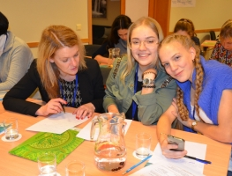
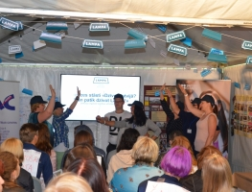
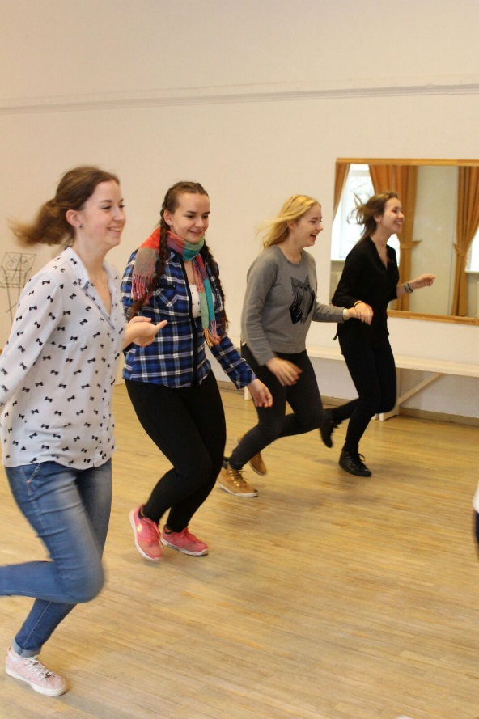
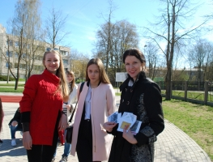
Vārdi, kas raksturo dalību projektā
Komandā ir spēks
Sadarbība un atbildība
Aktīva līdzdalība
Medijpratība
Radoši un interesanti sev un citiem

Slide 4
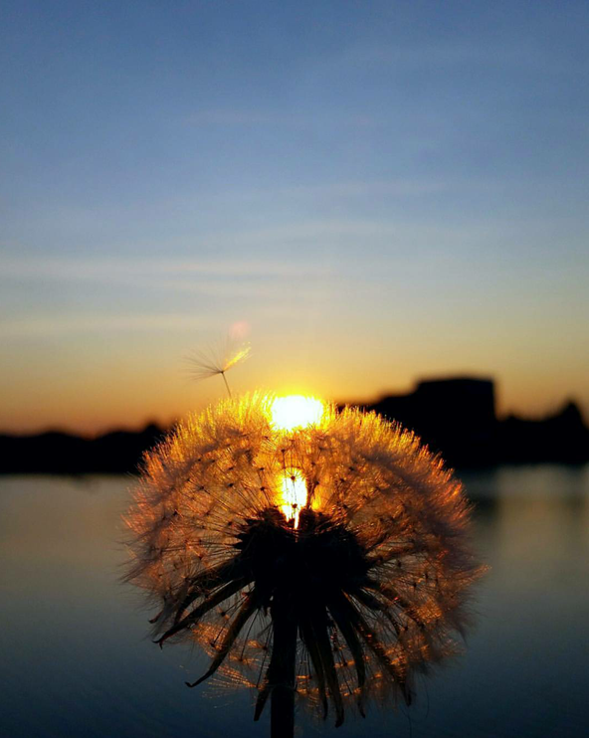
Mēs lepojamies ar…
Foto un stāstu konkursu «Latvija man ir…»

Slide 5
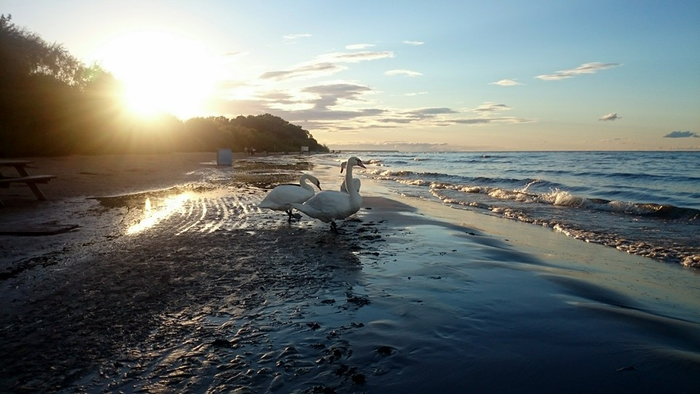
Meklē mani šodien pie jūras kura šobrīd krāc un šalc meklē mani šodien pie jūras kura manu dvēseli sauc... (Sabļina Angelina)

Slide 6
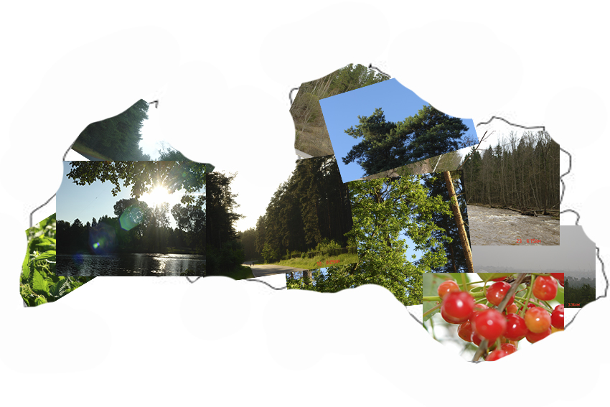
Zaļa krāsa ir dabas un auglības krāsa. Tā simbolizē mieru un harmoniju, ar ko arī man asociējas dzimtene. (Beļajevs Dāniels)

Slide 7
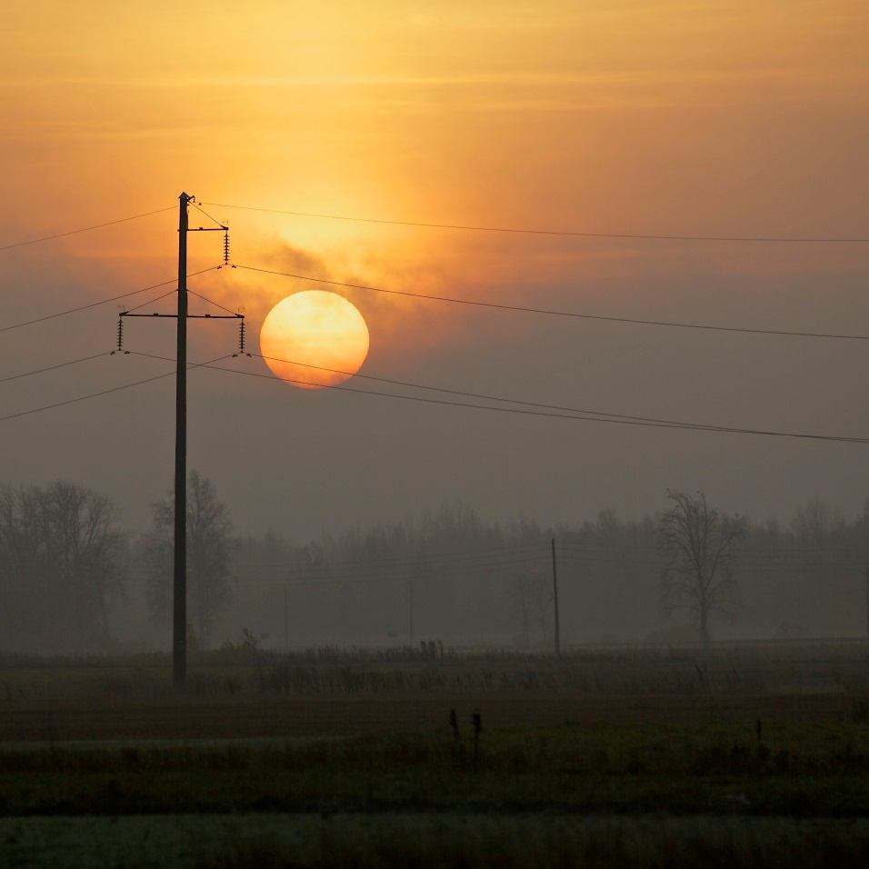
Saullēkts ir jaunas dienas sākums. Lai diena būtu veiksmīga, ir jāsagaida saule no rīta. Saullēkts manā dzimtenē vienmēr dod man spēku un labu garastāvokli uz visu dienu. (Volkova Aļisa)

Slide 8
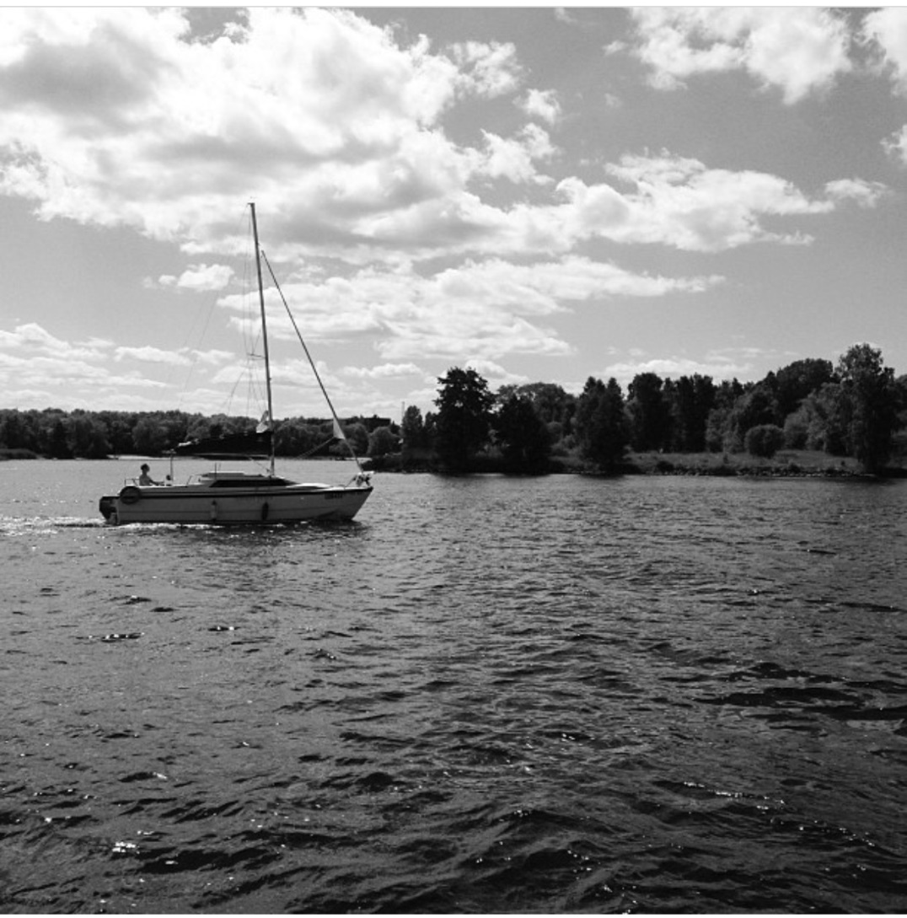
Jūras skaistums vienmēr mani ir pārsteidzis un hipnotizējis. Tajā es jūtu mieru un prieku. (Rehiašvili Sofija)

Slide 9
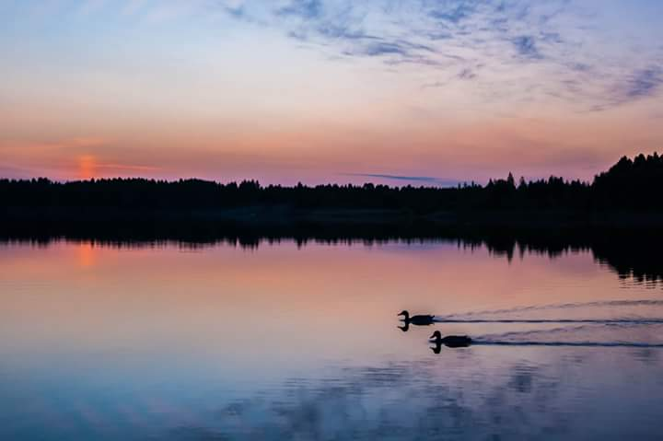
Kas tad Latvija ir...? Tā ir māja, dzimtene, dvēsele mana, ģimene, draugi, Tā esmu ES! (Ļeonova Viktorija)

Slide 10
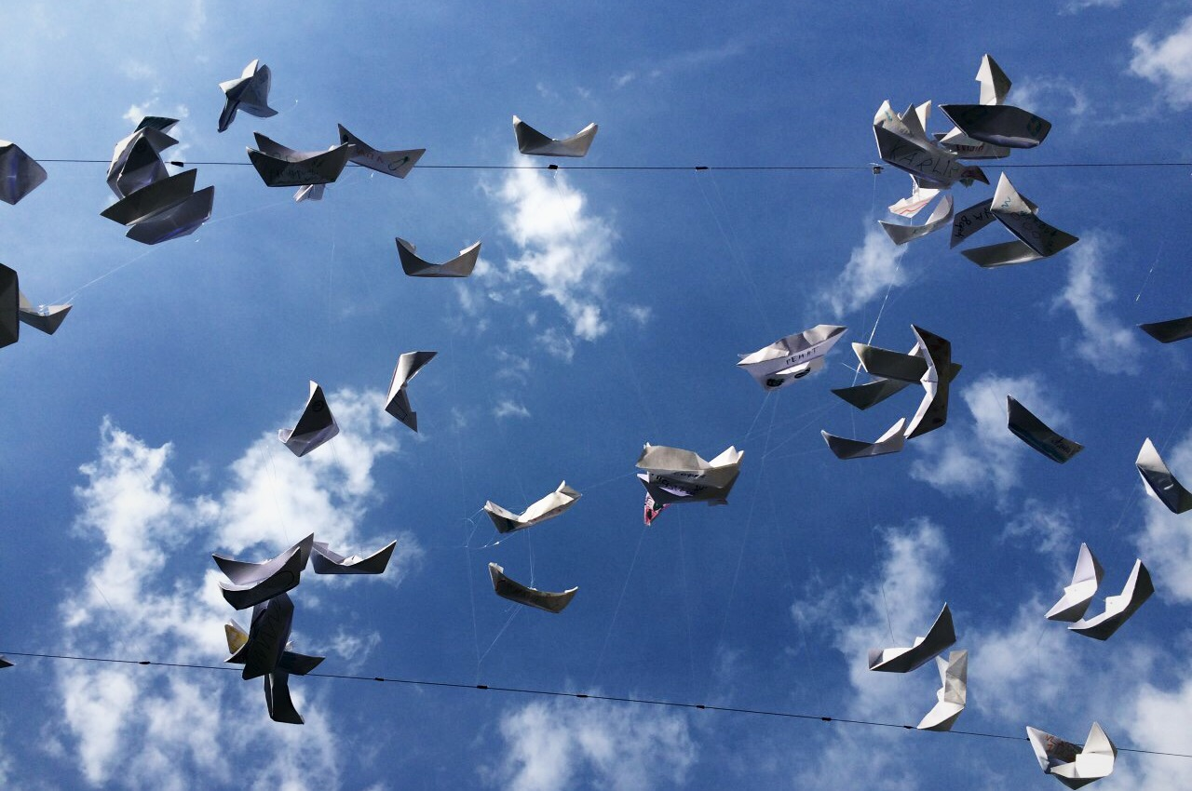

Slide 11
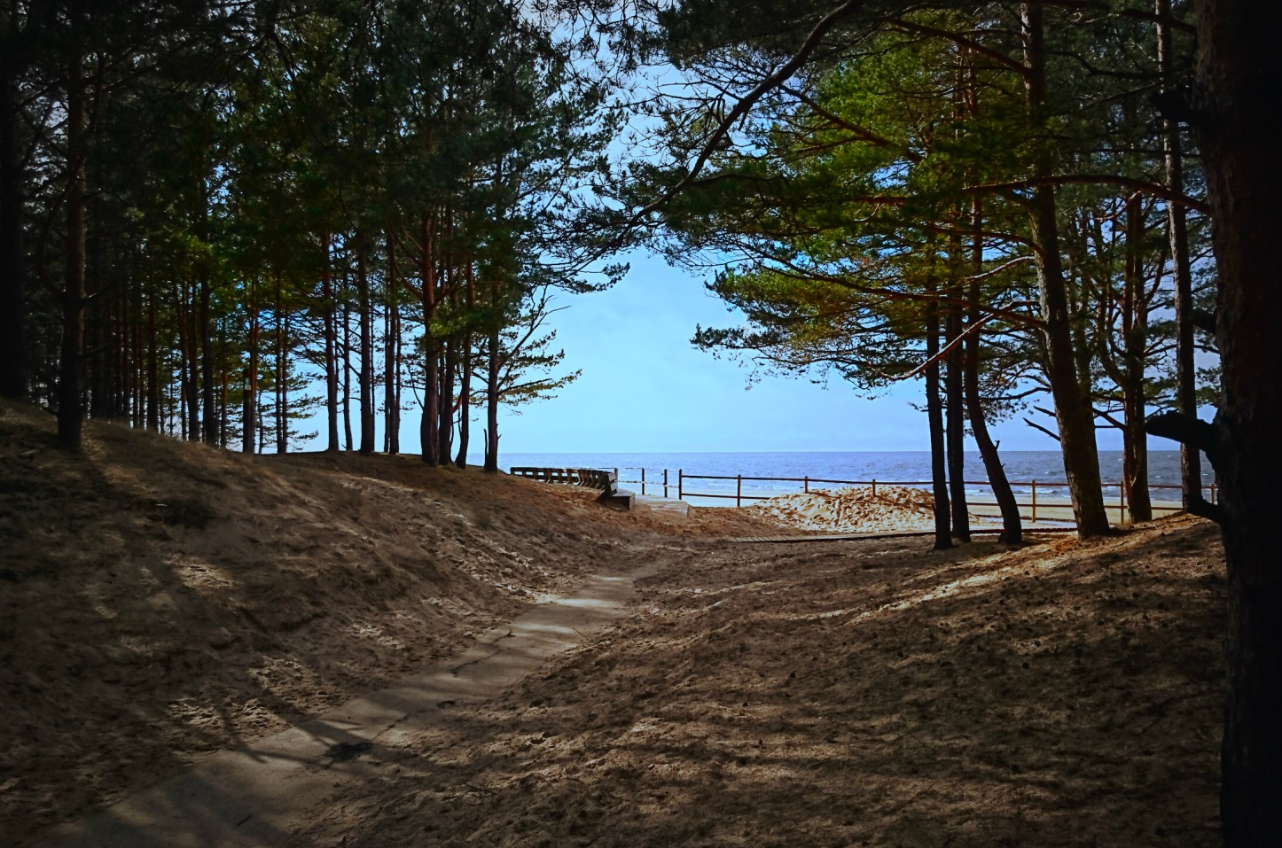
…apkārt vienmēr ir dažādi šķēršļi – koku zari, akmeņi, kurmju rakumi. Pārvarot tos, mēs sasniedzam laimīgu un pilnīgu dzīvi, kuru simbolizē mierīga jūra un tīra debess, vieta, kur spīd saule un pūš patīkams vējš. (Makadzeja Stefānija)

Slide 12
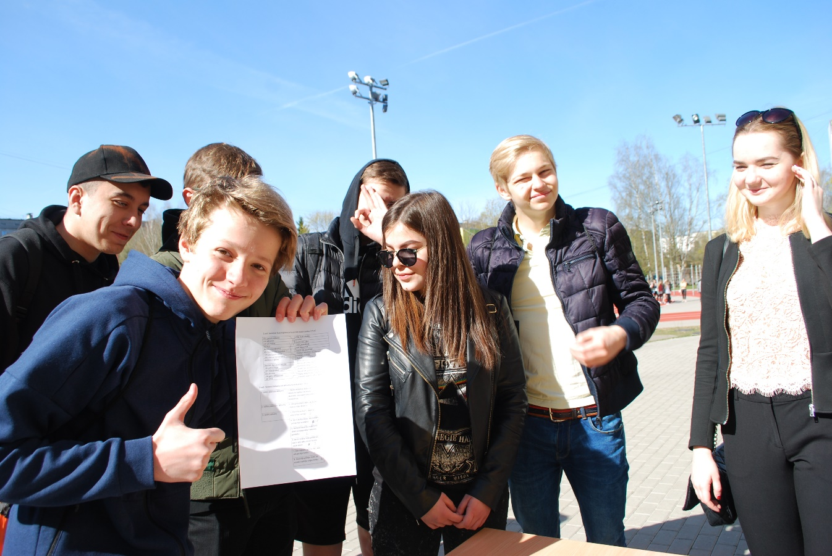
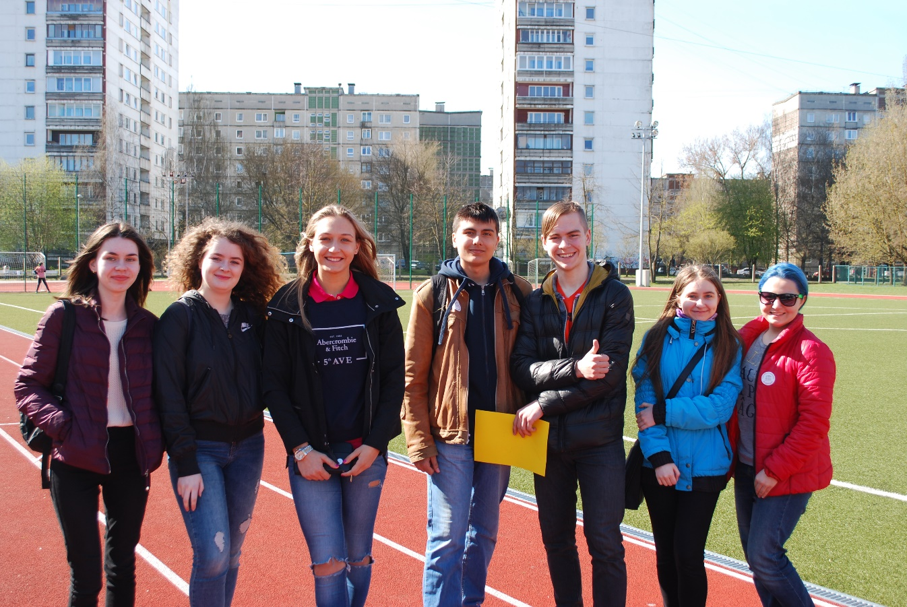
Mēs lepojamies ar…
Interaktīvo spēli «Latvijas izzināšana»

Slide 13
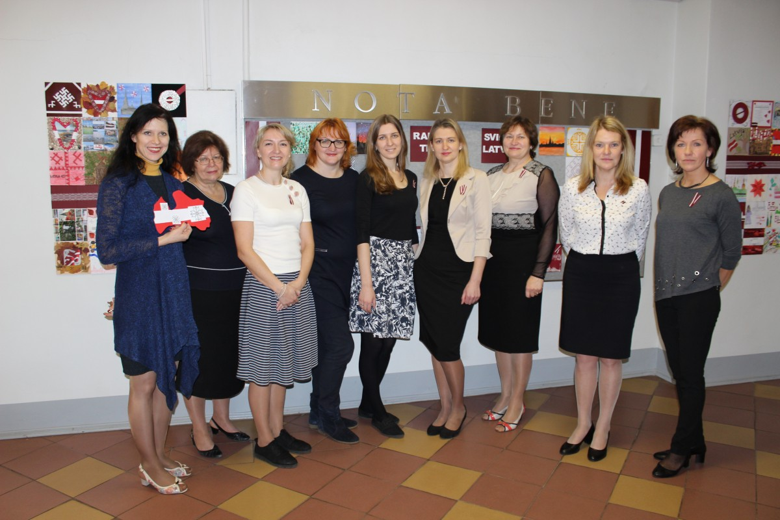
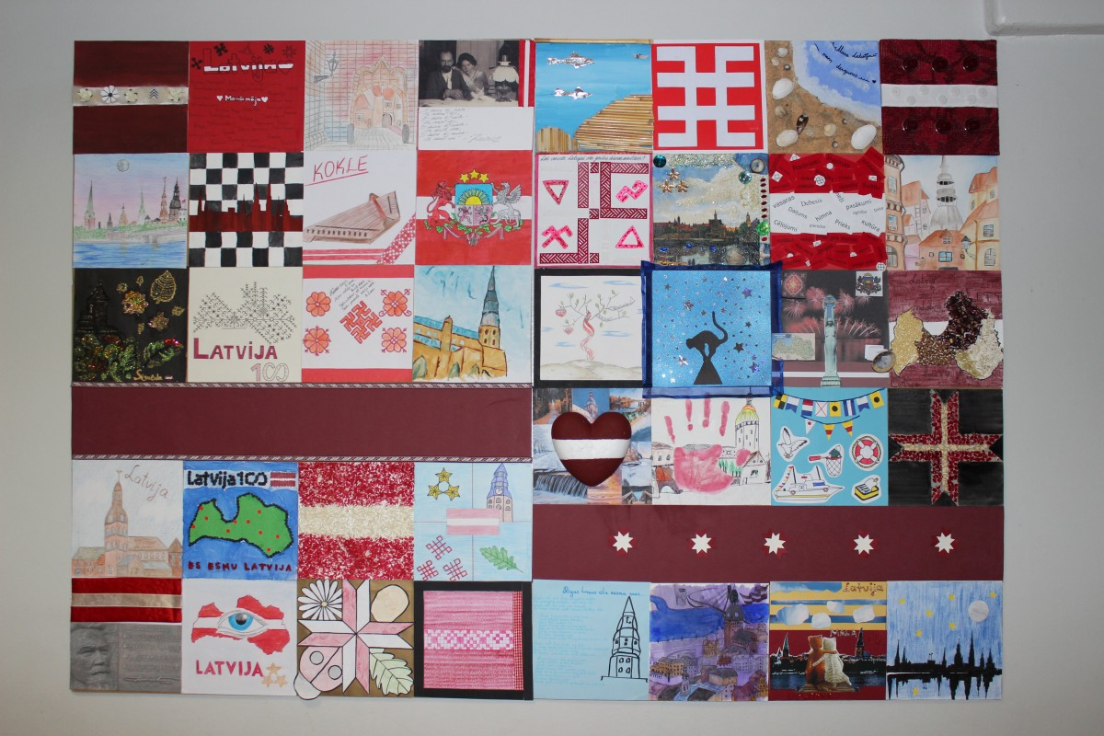
Mēs lepojamies ar…
«Stāstu sega Latvijai» http://www.rkg.lv/?p=9057

Slide 14
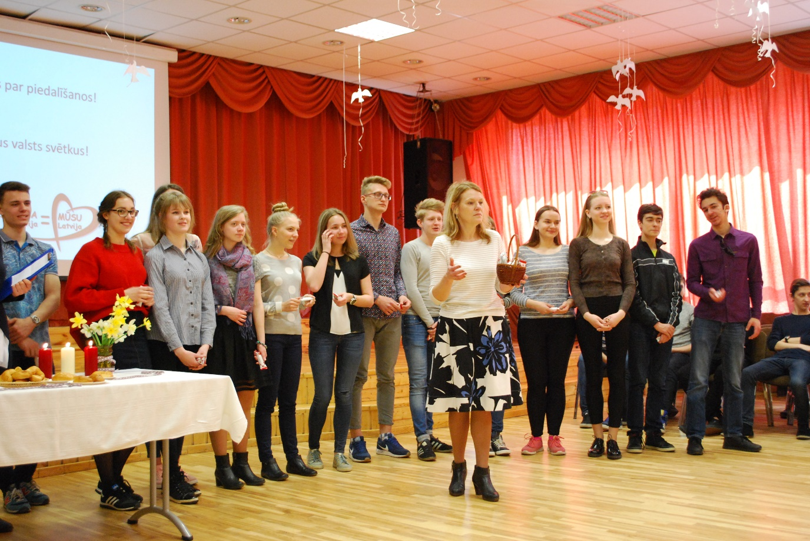
Mēs lepojamies ar…
Interaktīvo literāro spēli «Aspazijai -150»

